Slide 1
顶点课程期末答辩
张若辰、杨柳、石通
2026 年 1 月 8 日

Slide 2
目录
1 研究背景与意义
2 研究内容与思路
3 技术实现方案
4 实验与成果展示
5 总结与讨论

Slide 3
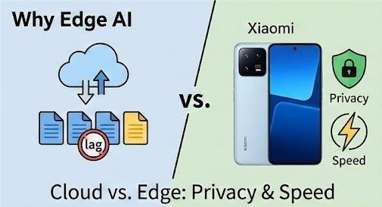
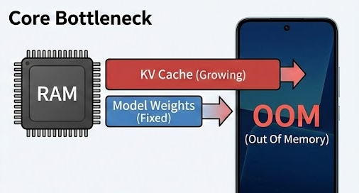

1 研究背景与意义
为什么要进行端侧部署？
隐私安全：规避云端推理带来的隐私泄露风险
低延迟响应：消除网络传输抖动，在弱网或无网环境下实现即时交互
算力去中心化: 利用本地算力，降低对昂贵云端算力的依赖，实现低成本部署
遇到的核心瓶颈是什么？
显存墙：
小米 14 内存仅有16GB，7B 模型仅权重就占约 14GB (FP16)，且 KV Cache 随对话长度线性增长，极易导致 OOM (内存溢出)
算力与能耗：
手机散热被动，长时间高负载推理会导致降频发热
需在有限的电池容量下平衡推理速度（Tokens/s）与功耗

Slide 4
目录
1 研究背景与意义
2 研究内容与思路
3 技术实现方案
4 实验与成果展示
5 总结与讨论

Slide 5


2 研究内容与思路
研究目标
面向端侧设备资源受限的应用场景，本项目以大语言模型的高效部署与推理为目标，围绕模型微调、推理优化以及端侧应用实现开展研究，探索在移动端设备上部署与运行大语言模型的可行性与性能表现
研究思路
基于 llama.cpp，实现模型量化、KV Cache 优化以及端侧部署
使用 LLaMA-Factory 实现大语言模型的参数高效微调

Slide 6
目录
1 研究背景与意义
2 研究内容与思路
3 技术实现方案
4 实验与成果展示
5 总结与讨论

Slide 7
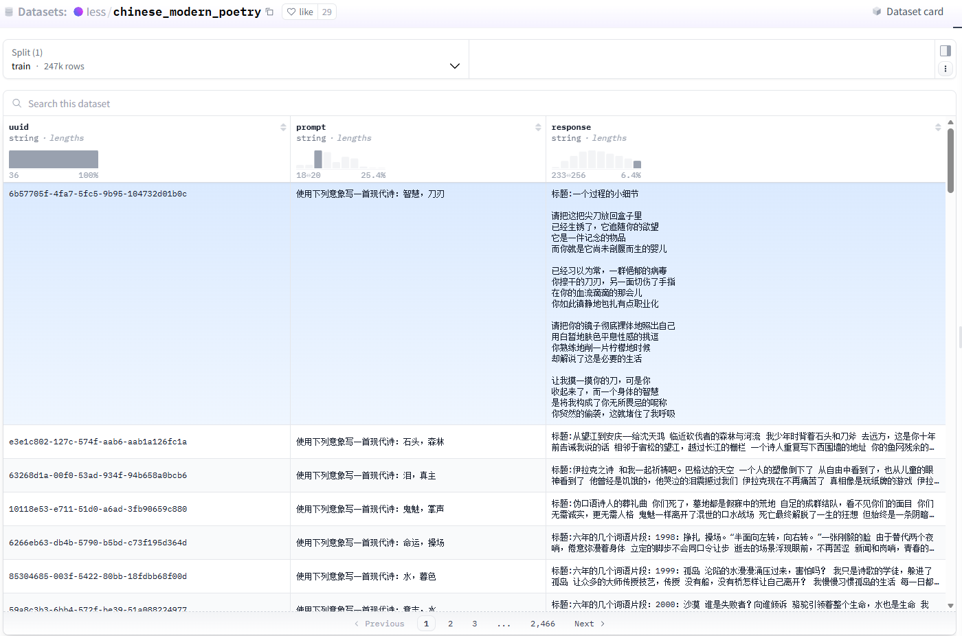
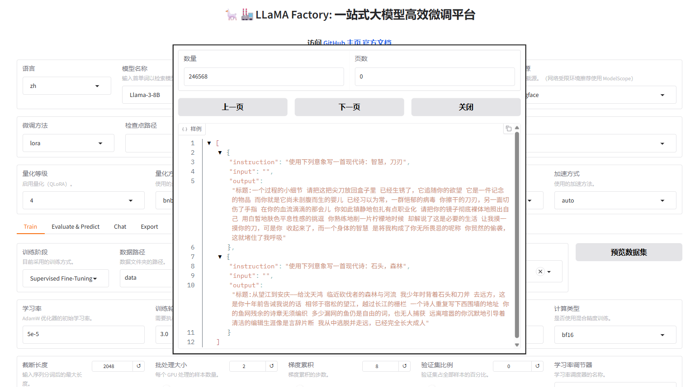
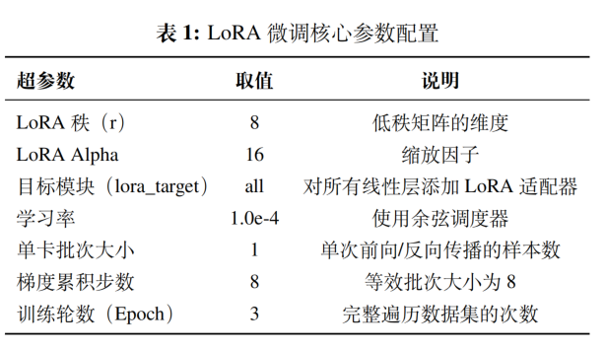
3.1 基于 LoRA 的参数高效微调方案
微调
微调核心目标：
适配端侧特定任务：实现通用大模型向中文现代诗歌创作领域的风格迁移
保障轻量化部署：仅训练低秩适配器，控制额外显存开销，适配端侧资源限制
关键技术选型：
微调框架：基于 LLaMA-Factory 实现高效训练与全流程适配
微调策略：LoRA参数高效微调，冻结基座模型主体参数
核心训练参数：
LoRA 配置：秩（r）=8、缩放因子（Alpha）=16、目标模块 = 所有线性层
训练参数：学习率 = 1.0e-4、单卡批次大小 = 1、梯度累积步数 = 8等配置

Slide 8
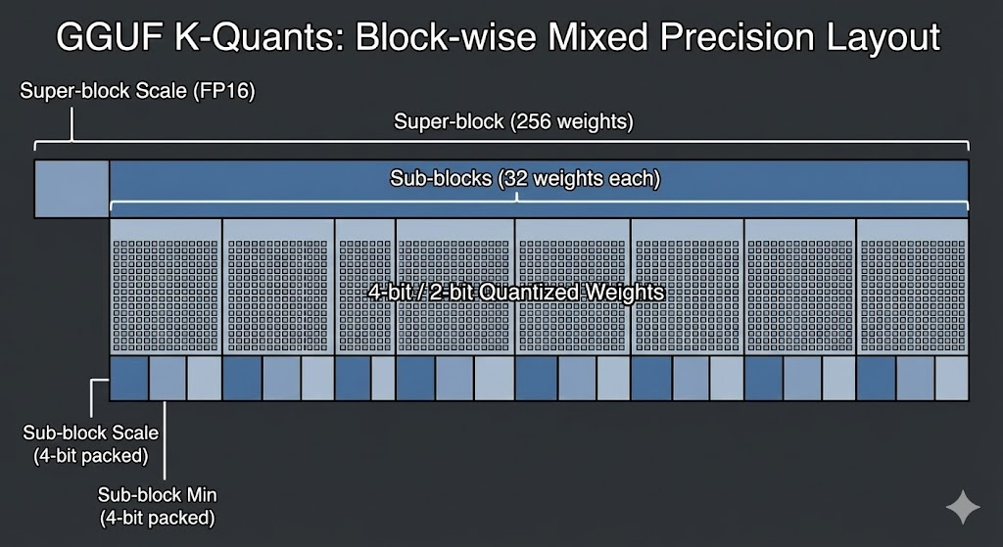
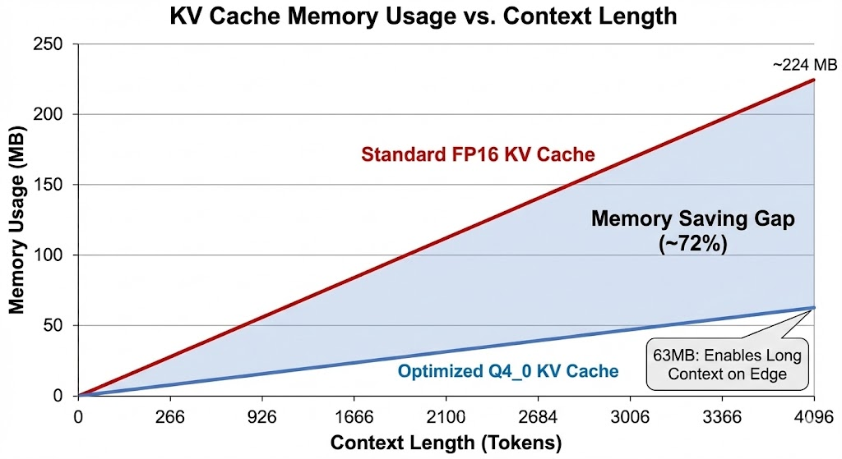
3.2 基于 K-Quants 与 KV Cache 压缩的显存优化机制
静态权重精细化压缩: GGUF Q4_K_M (K-Quants) 混合精度策略
技术原理：
超级块机制：K-Quants 将权重划分为超级块，并在其中嵌套小块
混合精度：_M 后缀代表 "Medium" 混合策略 关键的 Attention.wv 和 FeedForward.w2 张量使用更高精度存储
优势：显著降低显存的同时，最大程度保留了模型的长尾知识
动态 KV 缓存压缩: 解决推理阶段长文本推理瓶颈
技术原理：
动态量化：不同于静态权重，KV Cache 是推理时生成的
算子级优化：利用 SIMD 指令集 (ARM NEON) 在端侧实现高效的反量化计算核，确保在 MatMul 计算前一刻才将数据还原为 FP16

Slide 9
3.3 基于 llama.android 的端侧应用部署方案
基于 llama.android 的端侧部署框架
基于 llama.android 构建 Android 端大语言模型应用，通过 JNI 实现 Android 应用层与底层 llama.cpp 推理引擎 的高效交互，支持模型加载、文本输入、推理生成与结果回传等完整流程
模型加载与推理流程设计
端侧应用加载 GGUF 格式的量化模型（如 Q4_K_M），在保证推理精度的前提下显著降低模型体积与内存占用，实现大语言模型在移动设备上的可运行性。
离线推理与应用场景支持
系统支持在 无网络环境 下进行本地推理，具备良好的隐私保护与稳定性
用户输入
Android UI
JNI 接口
llama.cpp 推理引擎
本地模型输出

Slide 10
目录
1 研究背景与意义
2 研究内容与思路
3 技术实现方案
4 实验与成果展示
5 总结与讨论

Slide 11
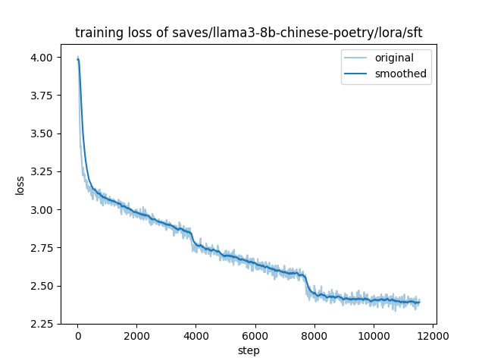
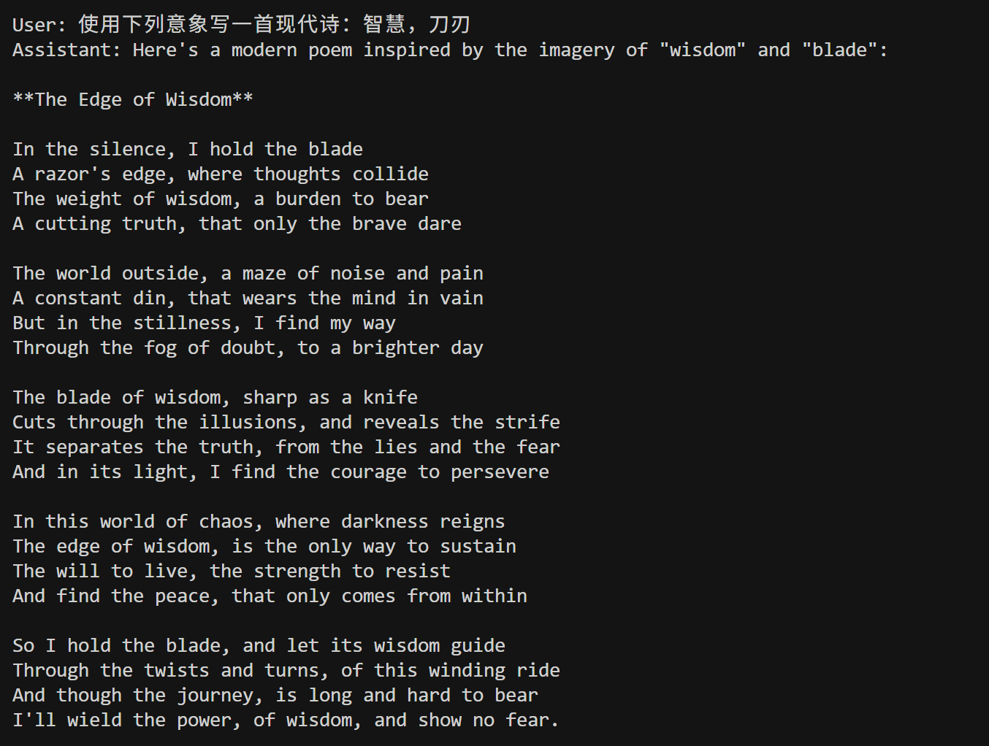
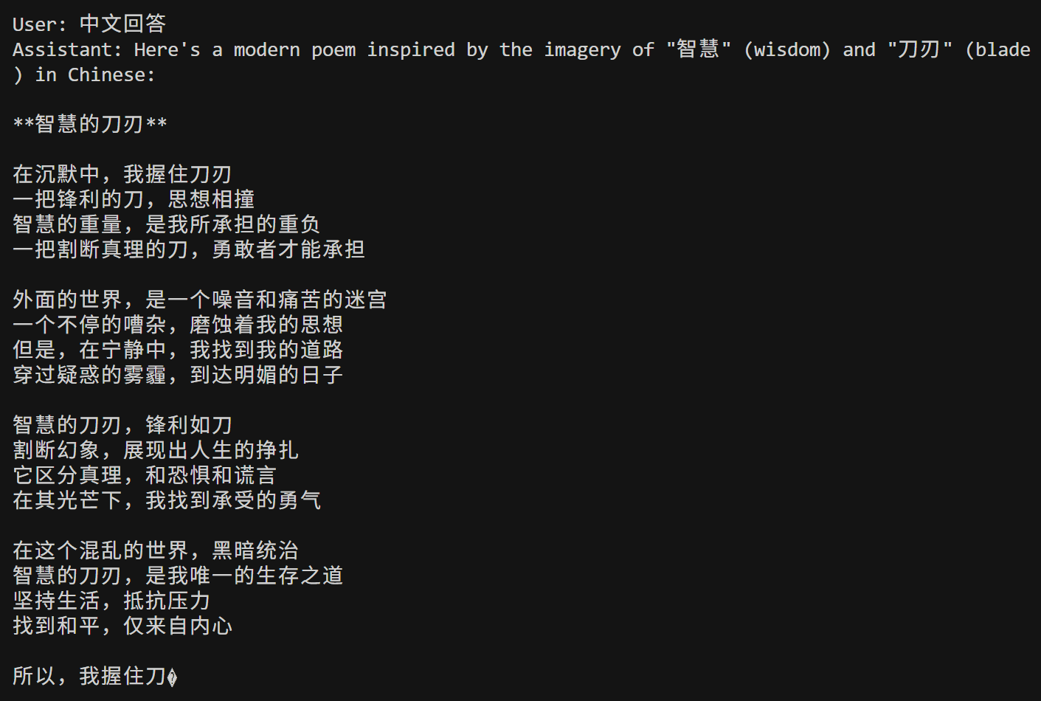
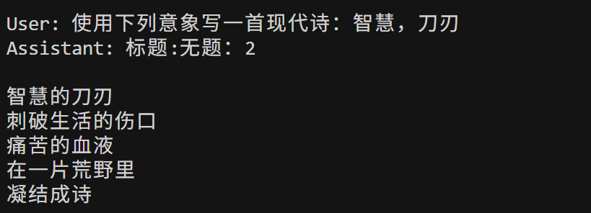
4.1 实验结果
微调效果验证与端侧适配性
仍然适配端测部署：
适配器体积：仅 60MB，无额外显存开销
主观效果对比：
客观指标：
微调前
微调后

Slide 12
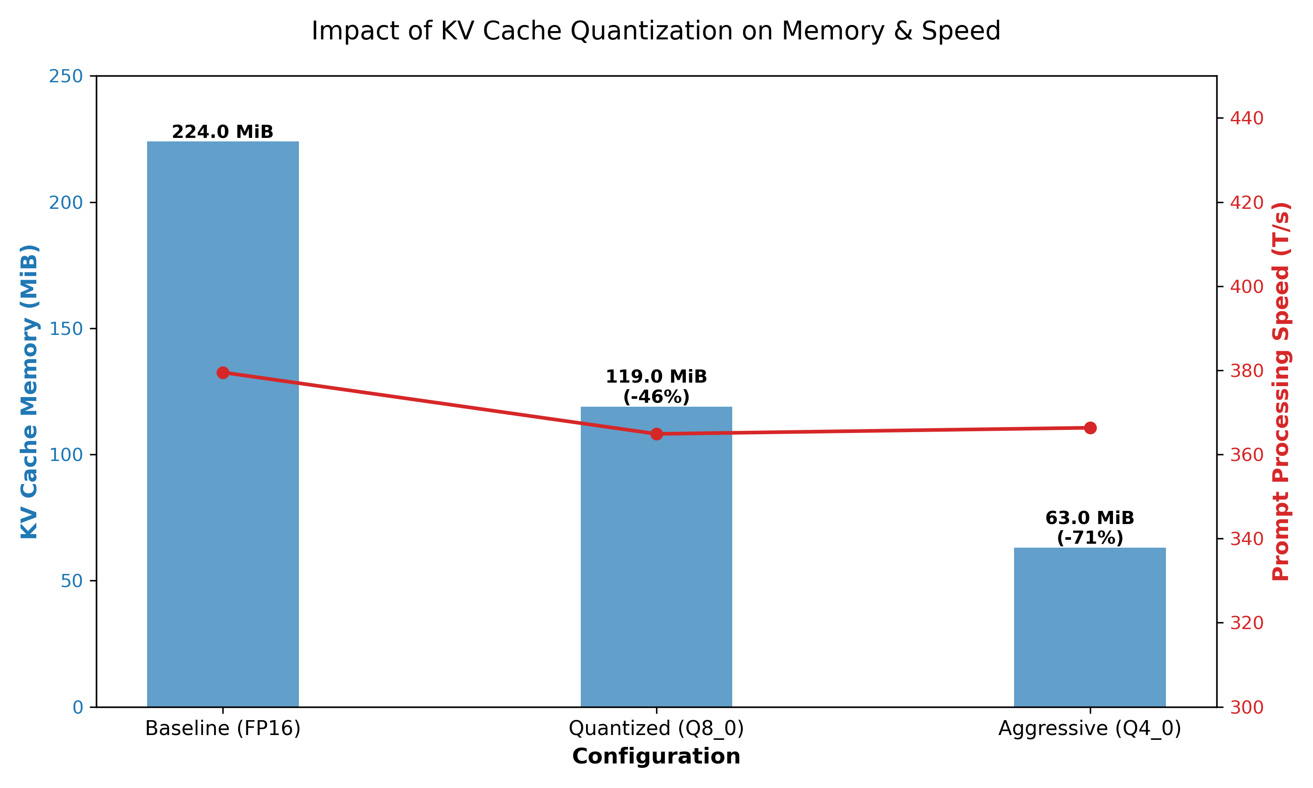
4.2 实验结果
KV Cache 量化收益：打破长文本显存瓶颈，且不损失推理速度。
显存占用大幅降低：
在 Context=4096 的基准测试中，KV Cache 显存从 FP16 的 224 MiB 降至 Q4_0 的 63 MiB，支持上下文长度提升 3-4 倍
推理性能无损：
推理速度在 360-380 toks/s 之间波动，量化后几乎无性能损失
模型权重量化与端侧实测：验证8B模型端侧可用性
内存占用分析：
模型权重：Llama-3-8B 经过 Q4 量化后，权重体积约为 4.7 GB
总内存开销：运行时 Host 总内存占用约 5.3 GB / （16GB 内存）
端侧推理速度：
Prompt 处理约 16.9 tok/s ；生成阶段 约 8.7 tok/s
该速度满足中短文本对话与指令交互的实时性需求，验证了端侧 Q4 量化模型的可落地性
指标 (Metric) | 实测数据 (Measured)
Prompt 处理速度 | 16.92 tokens/s
生成速度 (Eval) | 8.66 tokens/s
模型权重显存 | 4685 MiB
上下文显存 (KV) | 512 MiB
总内存占用 | ~5.3 GB

Slide 13
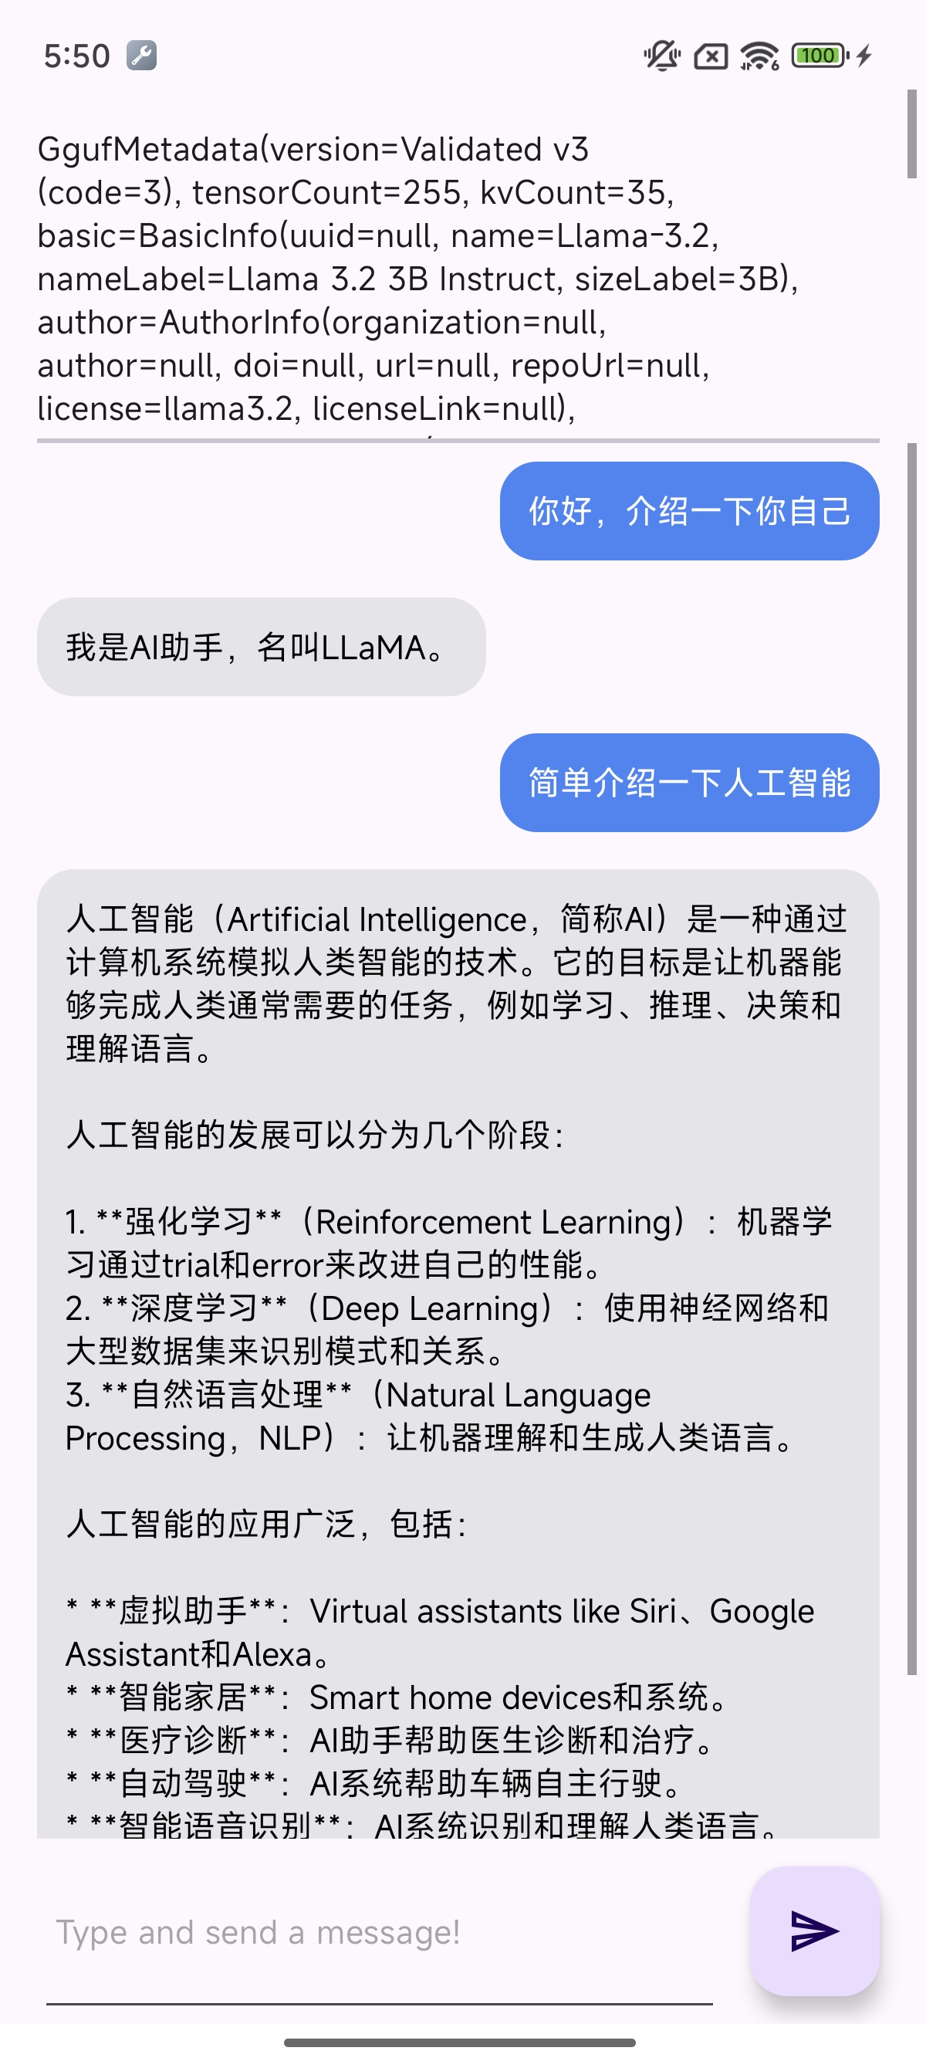
4.3 实验结果
实验设置：
终端设备：小米14
模型：Llama-3.2-3B-Instruct-Q4_K_M.gguf
推理方式：端侧本地推理
实验结果与表现：
成功完成模型加载与初始化，支持连续多轮对话生成，输出内容语义连贯、响应稳定
验证了大模型在移动端本地部署的可行性

Slide 14
目录
1 研究背景与意义
2 研究内容与思路
3 技术实现方案
4 实验与成果展示
5 总结与讨论

Slide 15
5 总结与讨论
总结
构建 “LoRA 微调→双重量化→端侧部署” 全链路方案
小米 14 实现 7/8B 模型本地运行，显存节省且性能损失低
达成 “隐私安全、低延迟、个性化” 端侧部署目标
创新性
全栈优化闭环：端侧 “微调 + 量化 + 推理” 全流程落地
轻量化风格迁移：60MB LoRA 适配器，适配端侧资源限制
实机量化参考：提供 Snapdragon 8 Gen 3 芯片量化收益数据
局限性
仅适配中文现代诗单一场景
源码层面未深入探索：未对 llama.cpp 源码二次开发，未集成 SnapKV/H2O 等先进算法，仅依赖现有量化与缓存接口，优化深度不足
端侧生成速度（~8.7 tok/s）仍有优化空间
Q4 量化存在轻微精度损失
项目收获
掌握 LLM 微调、量化、端侧部署等技术
攻克跨层交互、环境配置等工程问题
积累算法 + 工程的团队协作经验

